Slide 1


Steg: Übung 1

Slide 2
Steg
Übung 1:
Meine Erfahrung mit Inklusion und mein Wissen über Inklusion (vorher)
Herzlich willkommen auf dem Steg!
Hier erwarten Sie drei Übungen.

Slide 3
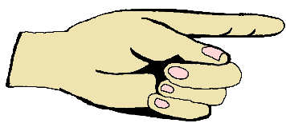
Steg
Ich habe viel praktische Erfahrung mit Inklusion.
Ich habe viel Wissen über Inklusion.
Sie sehen rechts zwei Messlatten mit jeweils zwei Enden.
Ich habe keine praktische Erfahrung mit Inklusion.
Ich habe kein Wissen über Inklusion.

Slide 4
Steg
Ich habe viel praktische Erfahrung mit Inklusion.
Ich habe viel Wissen über Inklusion.
Die grüne Messlatte misst Ihre bisherige praktische Erfahrung mit Inklusion.
Jetzt sind Sie dran!
Sie sehen rechts zwei Messlatten mit jeweils zwei Enden.
Die blaue Messlatte misst Ihr bisheriges Wissen über Inklusion.
Ich habe keine praktische Erfahrung mit Inklusion.
Ich habe kein Wissen über Inklusion.

Slide 5
Steg
Ich habe viel praktische Erfahrung mit Inklusion.
Ich habe viel Wissen über Inklusion.
Beurteilen Sie mithilfe der grünen Messlatte für sich selbst, wie viel praktische Erfahrung Sie bislang mit Inklusion gemacht haben.
Die blaue Messlatte misst Ihr bisheriges Wissen über Inklusion.
Sie sehen rechts zwei Messlatten mit jeweils zwei Enden.
Jetzt sind Sie dran!
Die grüne Messlatte misst Ihre bisherige praktische Erfahrung mit Inklusion.
Verwenden Sie dazu das vorbereitete Übungsblatt.
Ich habe keine praktische Erfahrung mit Inklusion.
Ich habe kein Wissen über Inklusion.

Slide 6
Steg
Ich habe viel praktische Erfahrung mit Inklusion.
Ich habe viel Wissen über Inklusion.
Beurteilen Sie jetzt mithilfe der blauen Messlatte für sich selbst, wie viel Wissen Sie bislang über Inklusion haben.
Verwenden Sie dazu das vorbereitete Übungsblatt.
Ich habe keine praktische Erfahrung mit Inklusion.
Ich habe kein Wissen über Inklusion.

Slide 7
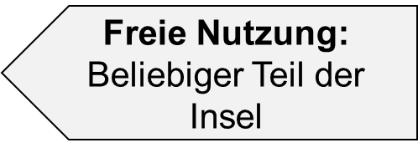
Steg
Sie können jetzt selbst entscheiden, welchen Teil der Insel Sie als Nächstes erkunden wollen.
Vielen Dank für Ihre Einschätzung.
Gelenkte Nutzung:
Steg: Übung 2

